Slide 1
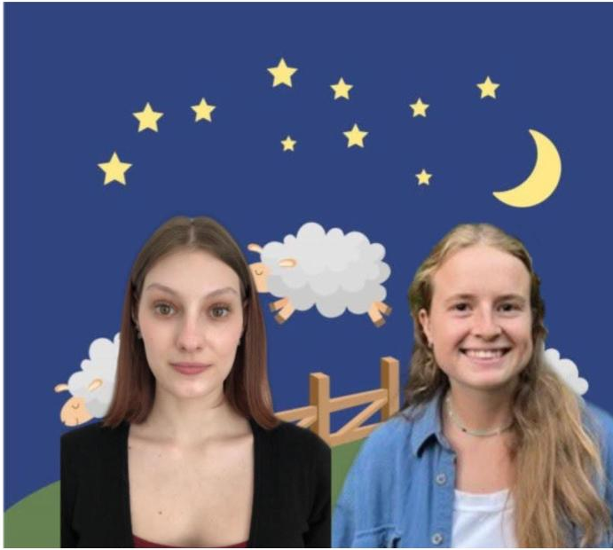

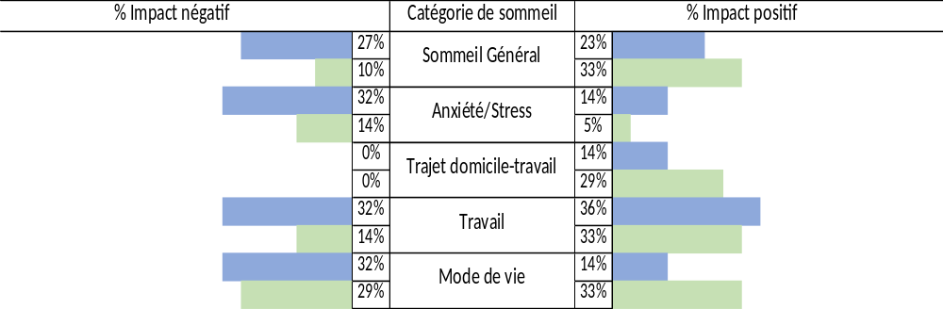
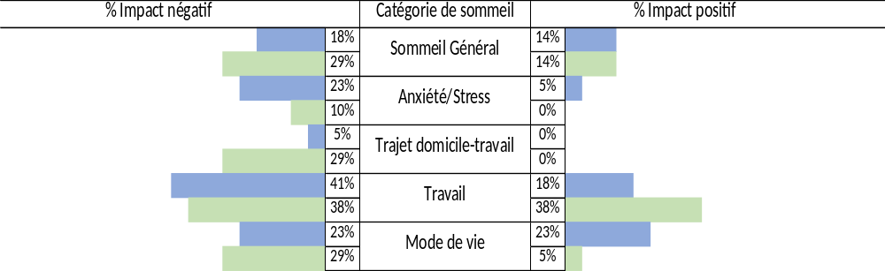
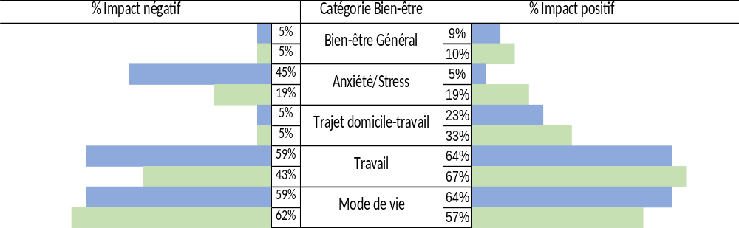
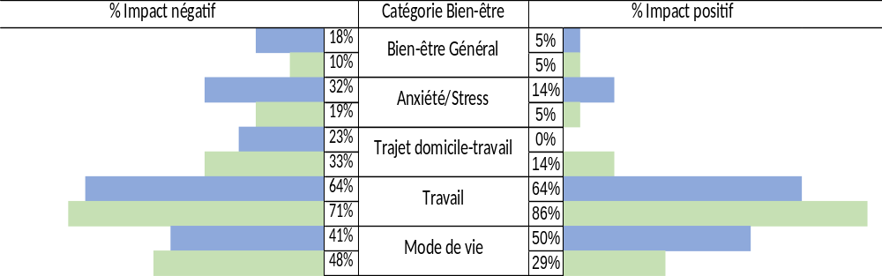


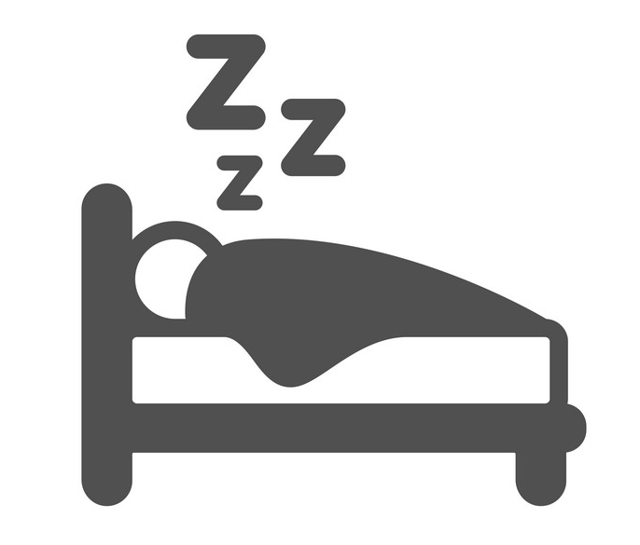
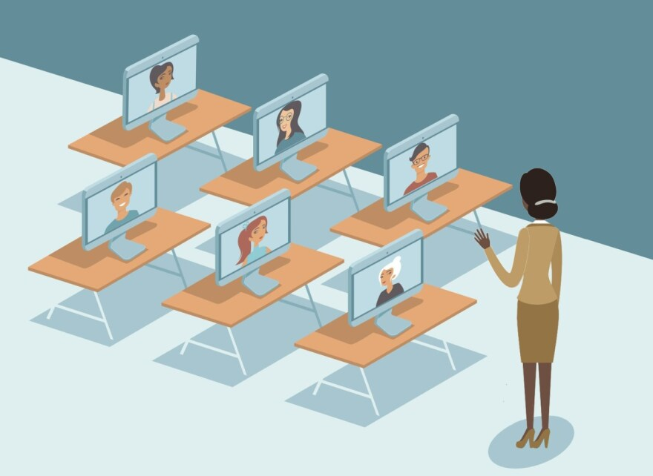





Title
Comment les expériences récentes d’enseignement et de travail à distance ont-elles affecté le sommeil et le bien-être du personnel du collège?
Samantha Wing^{1,2}, Georgiana Costin^{1,2}, Alice Havel^{1,3}, Susie Wileman^{1,3}, Mary Jorgensen¹, Maegan Harvison¹, Abi Vasseur^{1,3}, Daniel Ereshchenko^{1,3}, Gilda Boffa⁵, Christine Vo¹, Laura Creti^{2,4}, Sally Bailes^{2,4}, Eva Libman^{2,4}, Catherine Fichten^{1,2,3,4}
                ¹Réseau de recherche Adaptech ²Université McGill ³Collège Dawson ⁴Hôpital général juif ⁵Association québécoise pour l'équité et l'inclusion au postsecondaire
Présentation à la conférence ACFAS, Montréal
8 mai 2023
Objectif d'étude
Résultats
L'objectif était d'examiner les expériences de sommeil et de bien-être du personnel enseignant et non enseignant du collège Dawson pendant la récente periode de travail à distance de la COVID-19 ainsi que pendant le retour au travail en personne.
Mise en évidence des conséquences positives et négatives de chaque période.
Participants (1 collège anglais)
4 groupes de discussion + 20 entretiens individuels
  Enseignants (n = 22)
  Personnel non enseignant (n = 21)
  Mesures
Questions des groupes de discussion/entretiens:
Quels sont les facteurs positifs et négatifs qui ont affecté votre sommeil et votre bien-être pendant la période d'enseignement/de travail à distance?
Quels sont les facteurs positifs et négatifs qui ont affecté votre sommeil et votre bien-être lors de la reprise de l’enseignement/du travail en personne?
Est-ce qu'il y a autre chose que vous aimeriez nous dire à propos de votre sommeil?
Analyses
Codage thématique en groupe
Catégories de sommeil
Catégories de bien-être
Expériences de sommeil à distance
Expériences de sommeil lors du retour en personne
  Items
    Items
      Items
        Items
Méthodologie
Bien-être à distance
Bien-être lors du retour en personne
Enseignants (% calculé sur 22)
Personnel non enseignant (% calculé sur 21)
Les participants ont été plus nombreux à parler de leur bien-être que de leur sommeil.
Les enseignants ont connu un nombre légèrement plus élevé de problèmes de sommeil et de bien-être pendant la période de COVID-19 à distance.
Dans l'ensemble, le plus grand nombre de participants ont commenté sur les effets positifs du bien-être au travail lors du retour en personne.
Cependant, les enseignants et le personnel non enseignant ont davantage fait état de conséquences négatives sur le sommeil et le bien-être lors du retour de l'enseignement/du travail en personne.
Sommeil | Bien-être | La catégorie inclut: | Impacts positifs | Impacts négatifs
Sommeil général | Bien-être général | Réponses pertinentes n’entrant pas dans les autres catégories | “Bien dormi pendant Covid” | “Sait qu’il a prit de mauvaises habitudes de sommeil pendant Covid”
Sommeil anxiété/ stress | Bien-être anxiété/ stress | Préoccupations liées au virus COVID-19 | “Réduction de niveau de stress = meilleur sommeil” | “Covid a joué un rôle important dans l’anxiété”
Sommeil trajet domicile-travail | Bien-être trajet domicile-travail | Trajets domicile-travail | “Soulagemet de ne pas avoir à se déplacer pour travailler” | “Se précipiter au travail et rentrer chez soi aux heures de pointe”
Sommeil travail | Bien-être travail | Enseignement, technologie, administration, interaction sociale sur le lieu de travail | “Dort mieux en sachant qu’il peut travailler efficacement en ligne ou en personne” | “Le stress lié à l’utilisation d’Internet a affecté leur sommeil”
Sommeil mode de vie | Bien-être mode de vie | Situation familiale, séparation entre vie professionnelle et vie privée, routine, temps libre (achats, exercise, détente etc), problèmes de santé non liés à COVID-19, toute interaction sociale en dehors du travail | “A aimé être à la maison avec son mari et ses enfants” | “La présence de deux adolescents dans la maison a rendu les choses plus difficiles”
Conclusions
Des effets positifs et négatifs sur le sommeil et le bien-être ont été observés au cours des deux périodes.
Les résultats en matière de sommeil et de bien-être ont été légèrement meilleurs pendant la période à distance, en particulier pour les membres du personnel non enseignant.
Le retour en personne semble contribuer à des résultats nettement plus négatifs en matière de sommeil et de bien-être, tant pour le corps enseignant que pour le personnel non enseignant.
samantha.wing@mail.mcgill.ca

